Slide 1
ТАЙНЫ МОЕГО ОРГАНИЗМА
РАЗРАБАТЫВАЕМ ПРОЕКТ

Slide 2
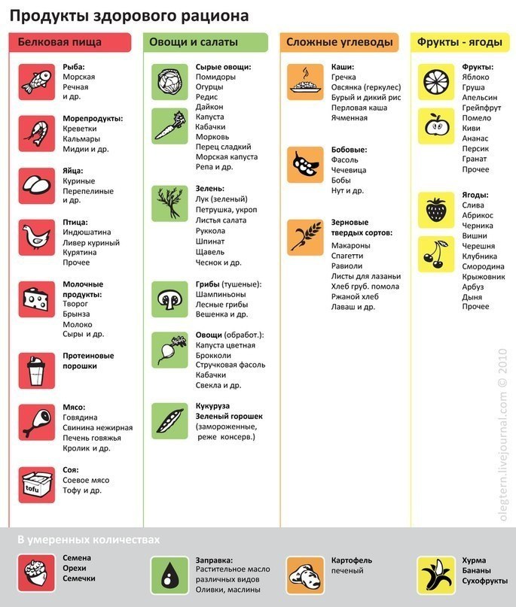
ПОЛНОЦЕННОЕ ПИТАНИЕ КАЖДЫЙ ДЕНЬ
Завтрак
2 завтрак
Обед
Полдник
Ужин
Тайны моего питания

Slide 3
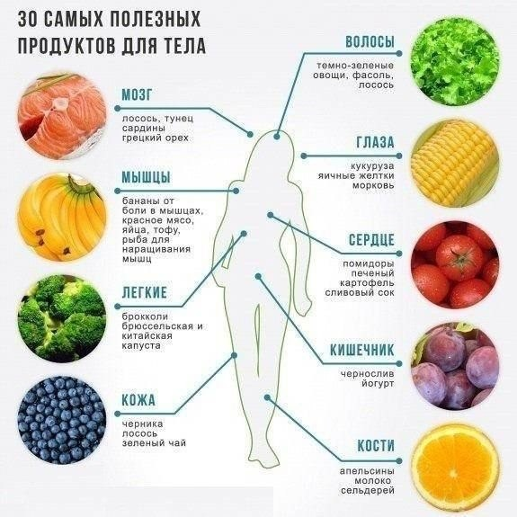
ТЫ ТО, ЧТО ТЫ ЕШЬ

Slide 4
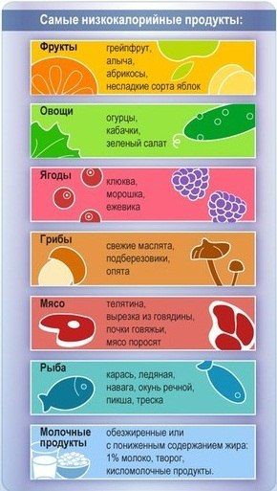
ХОЧЕШЬ ПОХУДЕТЬ? СПРОСИ МЕНЯ КАК!

Slide 5
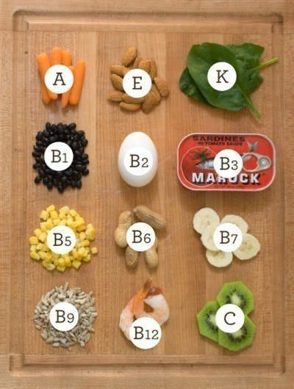
ТАЙНЫ ВИТАМИНОВ

Slide 6
Здоровый распорядок дня?
Здоровый распорядок дня
7:00
7:00 – 7:30
7:30 – 7:50
8:00 – 8:30
8:30 – 13:30
13:00 – 14:00
14:00 – 17:00
17:00 – 17:30
17:00 – 20:00
22:00 – 22:05
22:10 – 23:00

Slide 7
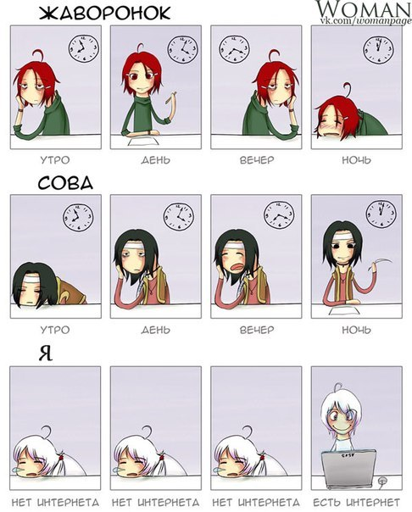
Нет, я жаворонок или сова…
Жить без компьютера не можешь?

Slide 9
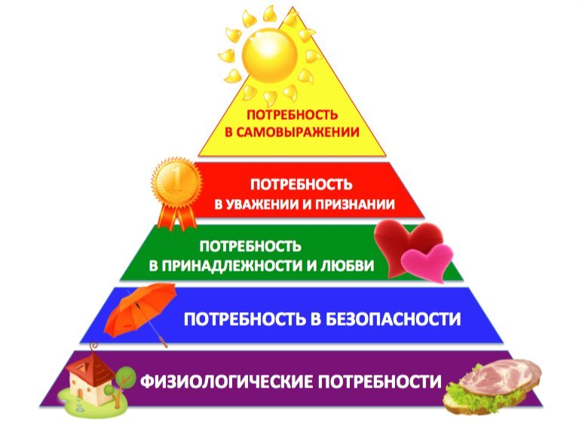
ТЫ ЗРЕЛАЯ ЛИЧНОСТЬ?

Slide 10
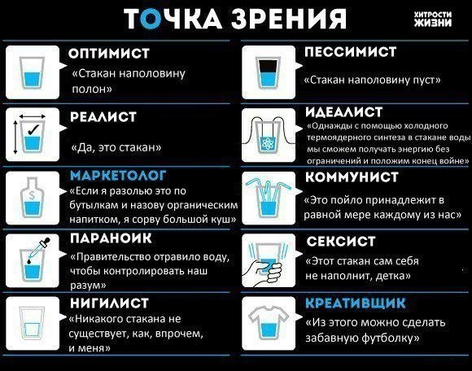
КАК ТЫ СМОТРИШЬ НА МИР?
ТАК ТЫ СМОТРИШЬ НА СВОЕ ЗДОРОВЬЕ!

Slide 11
Спасибо за внимание!

